Slide 1

Tributación y TICs
DOCENTE: Ing. Villafuerte Barreto
INTEGRANTES: - García Bravo, Diego
- Soriano Estrada, Henry
- Talavera Chauca, Miluska

Slide 2
Tributación y TICs
El gran impacto de las tecnologías de información está cambiando la manera tradicional de hacer las cosas que diariamente hacemos, pero también ha dado un salto a acciones un poco más grandes podremos hablar de acciones gubernamentales, una de estas acciones es la tributación, este desempeño que se da en las municipalidades de nuestro país, está sufriendo un cambio debido a las TICs.

Slide 3

Tributación
Tributación significa tanto el tributar, o pagar Impuestos, como el sistema o régimen tributario existente en una nación. La tributación tiene por objeto recaudar los fondos que el Estado necesita para su funcionamiento pero, según la orientación ideológica que se siga, puede dirigirse también hacia otros objetivos: desarrollar ciertas ramas productivas, redistribuir la Riqueza, etc.

Slide 4

TICs
Las TICs pueden ser definidas en dos sentidos: Como las tecnologías tradicionales de la comunicación, constituidas principalmente por la radio, la televisión y la telefonía convencional, y por las tecnologías modernas de la información caracterizadas por la digitalización de las tecnologías de registros de contenidos como la informática, de las comunicaciones, telemática y de las interfaces.

Slide 5
Tributación en el Perú
La Tributación en el Perú se rige por los principios de reserva de la ley, el de igualdad, respeto de los derechos fundamentales de la persona. La reserva de ley consiste en señalar, que sólo por ley se pueden crear, regular, modificar y extinguir tributos; así como designar los sujetos, el hecho imponible, la base imponible, la tasa etc.
El principio de igualdad, consiste en dar el mismo trato legal y administrativo a los contribuyentes que tienen similar capacidad contributiva.
El respeto a los derechos fundamentales, es un límite al ejercicio de la potestad tributaria para que esta sea legítima.
La no confiscatoriedad, consiste en no exceder la capacidad contributiva del contribuyente, es decir que defiende el derecho de propiedad, ya que no se puede utilizar la tributación para apropiarse indirectamente de los bienes del contribuyente.

Slide 6
Pago Electrónico
La Dirección General de Endeudamiento y Tesoro Público (DGETP) en coordinación con el Banco de Nación (B.N.), la SUNAT y la Oficina General de Tecnologías de la Información (OGTI) del MEF, en un esfuerzo para reducir el uso de cheques, simplificar las tareas administrativas y facilitar el pago de impuestos, han implementado el mecanismo para el pago electrónico de impuestos a través del SIAF.

Slide 7
Pago Electrónico
El pago electrónico es la manera más cómoda y segura de pagar tus tributos.
El Pago electrónico te permite realizar tus pagos de tributos por internet y conceptos declarados con el Programa de Declaración Telemática – PDT o con la Declaración Simplificada.
Algunas ventajas: Permite pagar tus deudas pendientes, órdenes de pago y resoluciones de multa y puedes realizar los pagos desde la comodidad de tu hogar, oficina o lugar que tú desees.
Para efectuar el pago electrónico, cuentas con 4 modalidades: (con cargo en cuenta en bancos afiliados, con cargo en la cuenta de detracciones, vía tarjetas de crédito o débito VISA y vía NPS):

Slide 8
Listado de Tributos
CICLO | FORMULARIO SUNAT | CODIGO TRIBUTO | DESCRIPCION
G | 1662 | 1011 | IGV - OPER. INT. - CTA. PROPIA
I | 1662 | 1011 | IGV - OPER. INT. - CTA. PROPIA
G | 1662 | 1032 | IGV-REG.PROVEEDOR.-RETENCIONES
G | 1662 | 3042 | RENTA 4TA. CATEG. RETENCIONES
G | 1662 | 3052 | RENTA 5TA. CATEG. RETENCIONES
G | 1662 | 5210 | SALUD ESSALUD SEG REGULAR TRABAJADOR
G | 1662 | 5211 | SCTR ESSALUD S.C.T.R
G | 1662 | 5214 | ESSALUD +VIDA
G | 1662 | 5310 | SNP - LEY 19990
G | 1662 | 5621 | SNP-ASEGURA TU PENSION - PRIMA

Slide 9
Esta modalidad de pago solo está disponible para los Tipo de Operación :
TIPOS DE OPERACIÓN DISPONIBLES PARA EL PAGO ELECTRONICO DE IMPUESTOS
N | GASTO - ADQUISICION DE BIENES Y SERVICIOS
OG | GASTO - OTROS GASTOS DEFINITIVOS (SIN PROVEEDOR)
ON | GASTO-PLANILLAS
YV | IGV - REBAJA INGRESOS X PAGO A SUNAT
Esta modalidad de pago no está disponible para los Principales Contribuyentes (PRICOS), debido a que este tipo de contribuyentes ya cuenta con una plataforma electrónica para realizar sus pagos.

Slide 10
Pago de Tributos Mediante Transferencias Electrónicas
El pago de tributos administrados por la SUNAT debe realizarse mediante transferencias electrónicas procesadas a través del SIAF SP. En esta primera etapa se han considerado 9 tributos.
Están comprendidos las unidades ejecutoras del Gobierno Nacional y Gobierno Regional, así como las Municipalidades, Mancomunidades Locales y Regionales, en su condición de contribuyentes y/o agentes de retención.
Utilizar el Tipo de Giro “P” y el código de documento 081 del documento “B” en el Gasto Girado.
Los Tipos de Giro “C” Cobranza Coactiva, “D” Detracciones, “F” Fraccionamiento SUNAT, “S” Pago deuda corriente SUNAT, NO entran al esquema de pagos electrónicos. En ese sentido para los pagos de los citados conceptos seguirán utilizando «CHEQUES».

Slide 11
Las entidades deben considerar los términos, condiciones, cronogramas y plazos establecidos por SUNAT. El ente rector indica que no se aplica los topes para las transferencia electrónicas fijadas por el BCRP (código 081).
La implementación del Pago de Tributos mediante Transferencias Electrónicas en las Unidades Ejecutoras, Municipalidades, Mancomunidades Municipales y Mancomunidades Regionales es de la siguiente manera :
Grupos de Entidades | Facultativo | Obligatorio
Medianos y Pequeños Contribuyentes (MEPECOS) | A partir de la norma vigente: 09 abril 2016 | A partir del 1 junio 2016 (*)
Principales Contribuyentes (PRICOS) | ………… | A partir del 1 junio 2016 (*)

Slide 12
Procedimiento de Registro SIAF SP - Pago De Tributos Electrónicos
En el momento de registrar una nueva fase de Girado o Recaudado, se debe seleccionar el Tipo de Giro “P” (Pago Electrónico de Impuestos).
Luego de seleccionar el Tipo de Giro “P”, el sistema mostrará las opciones disponibles en el documento B :
El código de Documento B será 081- TRANSFERENCIA A CUENTA DE TERCEROS (CCI)
El nombre en el documento B será “SUNAT/BANCO DE LA NACION”
El monto será por el total del Girado o Recaudado.

Slide 13
Adicionalmente, se deberá completar el detalle del impuesto que se pagará, para ello se debe indicar :
El código del impuesto.
El periodo al que corresponda el pago.
Siendo el Documento “B” : “081 – Transferencia a Cuentas de Terceros”, requiere de la firma de dos funcionarios responsables de manejo de cuentas bancarias de la entidad.
Una vez que el girado o recaudado ha sido transmitido y se cuenta con respuesta de aprobación, se debe esperar la recepción del Número de Operación (generado por el Banco de la Nación), y el Número de Orden (generado por SUNAT).
A partir de la aprobación girado o recaudado, se puede consultar con el Reporte “SUNAT / Pago Electrónico de Impuestos” del módulo administrativo.

Slide 14
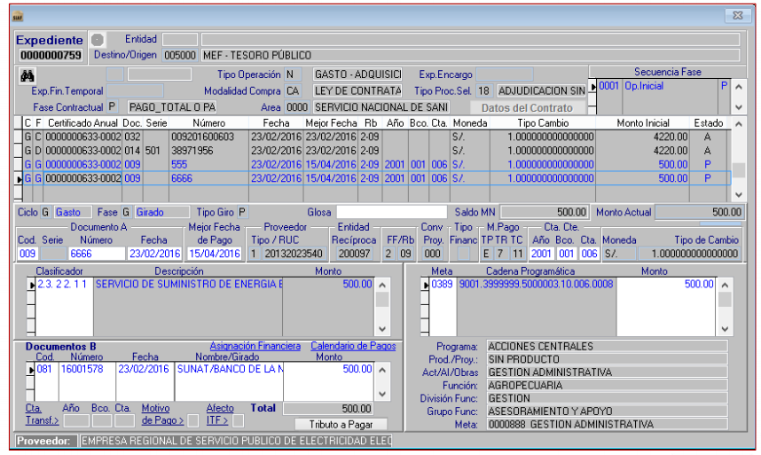
REGISTRO EN EL SIAF SP
Registro del Giro, documento “B” : 081, click en botón “Tributo a Pagar”

Slide 15
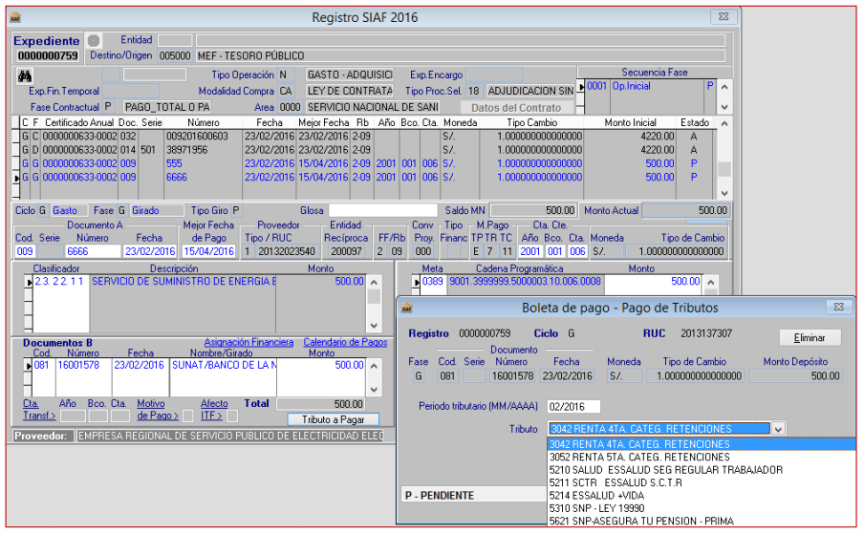
Registro del Tributo, consignar el periodo y el concepto del tributo

Slide 16
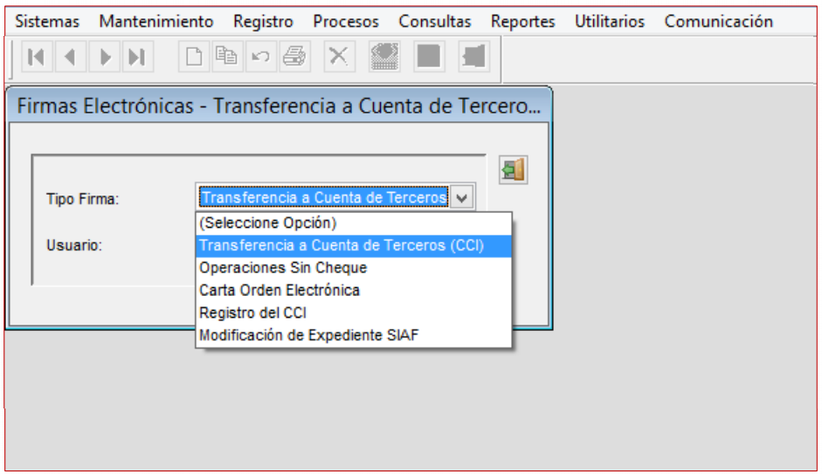
Finalmente realizar la firma electrónica seleccionando la opción: Transferencia a Cuenta de Terceros (CCI)

Slide 17
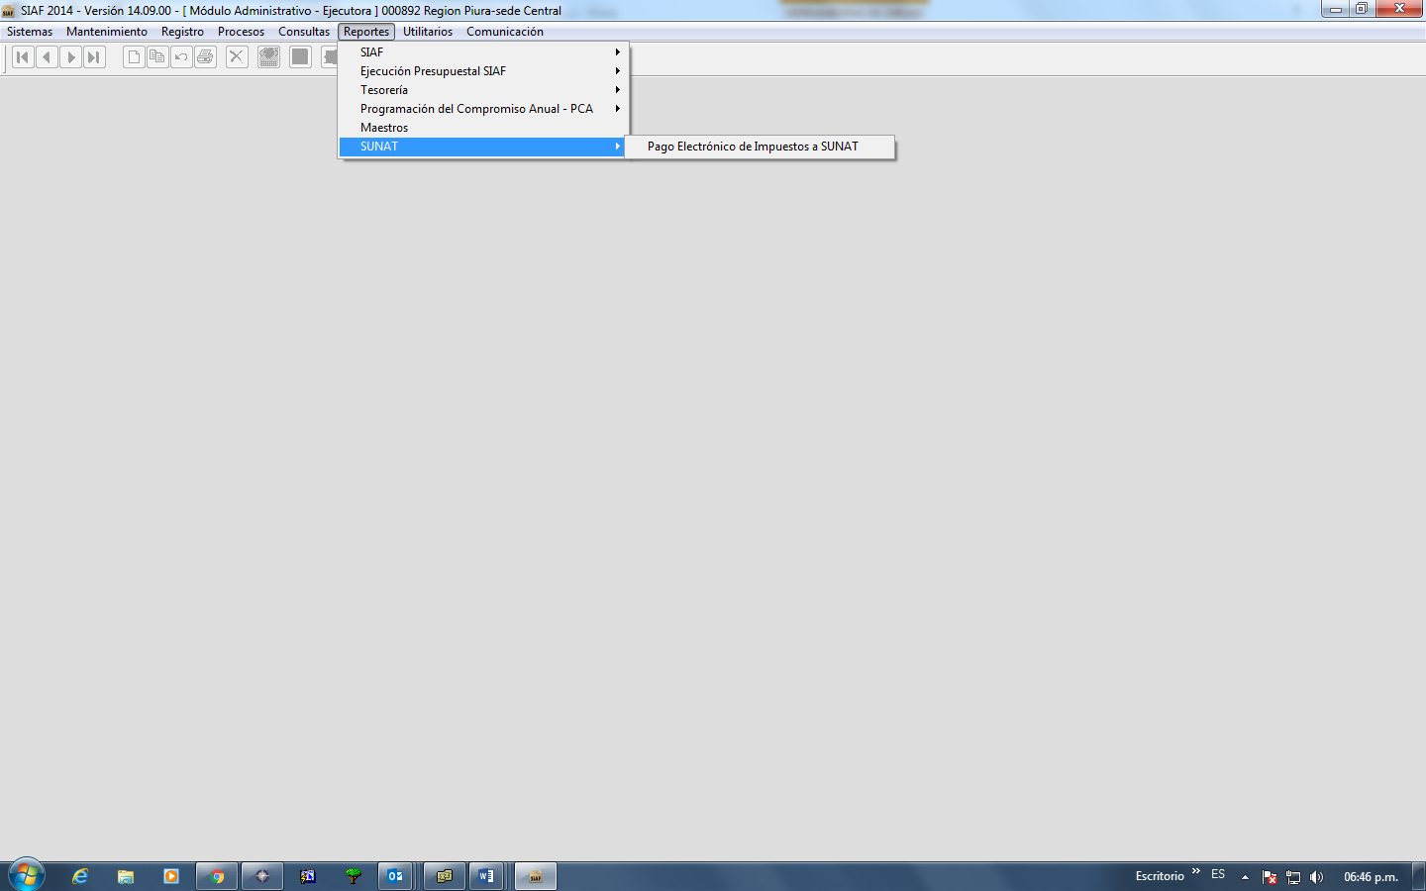
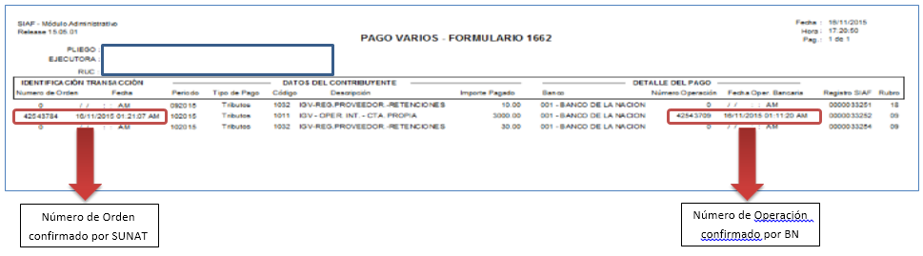
Vista del Reporte

Slide 18
Validaciones en el Proceso de Pago de Tributos – Giros Electrónicos
0718 – “EL RUC NO PERTENECE A LA UNIDAD EJECUTORA”
Este mensaje de rechazo es cuando intenta pagar el RUC de otra unidad ejecutora.
0719 – “CÓDIGO DE TRIBUTO ERRRADO”
Este mensaje de rechazo es cuando se intenta pagar con un código de tributo que no está dentro la relación establecida en esta primera etapa.
0720 – “PERIODO TRIBUTARIO ERRADO”
Este mensaje de rechazo es cuando se intenta pagar con un periodo que está fuera del rango del 01 al 12.

Slide 19
USO DE LAS TIC EN WEBSITE LA SUNAT Y ADUANAS

Slide 20
Introducción
Actualmente vivimos en la era de la Información donde las Instituciones Públicas y Privadas están utilizando las nuevas Tecnologías de Información y Comunicación (TIC), con las cuales entran en un proceso de modernización de diversos servicios on-line que ofrecen al contribuyente el uso de estas nuevas herramientas tecnológicas. En el caso de Perú, la Sunat cuenta con un portal tributario (tributos internos), que está fusionado desde el 2002 con Aduanas y en la que para ofrecer mayor comodidad al usuario actualmente se puede pagar impuestos desde la comodidad de su casa, oficina, o empresa.
El portal de la Sunat se subdivide, a su vez, en dos portales: el portal tributario y el portal aduanero.

Slide 21
Portal Tributario
Forma parte de la estrategia institucional destinada a facilitar el cumplimiento tributario de los contribuyentes haciendo uso de las TICs
Sus principales objetivos son:
Facilitar a los contribuyentes una herramienta de información para mejorar su cumplimiento tributario, a través de una serie de consultas.
Llenado de declaraciones de tributos asistida por computadora.
Pago de obligaciones tributarias por medio de transferencia electrónica de fondos.
Presentación y pago de declaraciones de tributos por Internet.
Formularios en línea para efectuar declaraciones juradas y pagos.
Realización de trámites administrativos a través de Internet.
Disponibilidad de consultas personalizadas en Internet.
Transmisión de información a través de correo electrónico.

Slide 22
Portal Aduanero
Es un conjunto de productos y servicios, creado para facilitar el comercio exterior, mediante el uso intensivo de tecnología de la información y de comunicaciones.
Tiene como objetivos:
Optimizar los servicios de Aduanas mediante el uso del Internet.
Ingresar a la “Sociedad Global de la Información” mediante la aplicación y uso masivo de las tecnologías de la información.
Fomentar una cultura de transparencia en el Estado y en la sociedad peruana.
Reducir riesgos de corrupción en la gestión pública.
Democratizar las decisiones del gobierno mediante una mayor y mejor participación de los usuarios.

Slide 23
Descripción detallada de los servicios ofrecidos
Portal tributario
Orientación e Información
Ofrece, acceso a los formularios de trámites y sus indicaciones, e información y la posibilidad de descarga del software del Sistema de Con- frontación de Operaciones Autodeclaradas (COAS).
Gestión transparente
Brinda información sobre el manejo institucional y presupuestal de la Sunat.
Defensoría del Contribuyente
Permite entonces acceder a la descripción de la Defensoría del Contribuyente, ámbitos de aplicación y requisitos mínimos.
Formularios
Operaciones en línea
Presentación de declaraciones juradas determinativas.
Medios de Declaración y pago
Defensoría en línea y unidades recepto- ras en el ámbito nacional.
Pago de tributos internos (solo para me- dianos y pequeños contribuyentes).
Solicitud de autorización de impression de comprobantes de pago.
Programa de Declaración Telemática (PDT)
Pago Fácil

Slide 24
Descripción detallada de los servicios ofrecidos
Portal aduanero
Transparencia aduanera
Ofrece, acceso a los formularios de trámites y sus indicaciones, e información y la posibilidad de descarga del software del Sistema de Con- frontación de Operaciones Autodeclaradas (COAS).
Info- Aduanas
Brinda información sobre el comercio exterior peruano y las actividades de Adua- nas.
Compras de Aduanas
Ofrece información sobre categorías de ad- quisiciones, procesos recientes y estadísticas de compras, plan de adquisiciones, publica- ción de bases y de variaciones, propuestas, resoluciones y finanzas públicas.
Consulta de documentos
Remate de Aduanas
Es un servicio del orientado al público en ge- neral y creado con la finalidad de lograr ma- yor agilidad y transparencia en los procesos de remate y adjudicación de mercancías en situación de abandono legal.
Operatividad
Pago de documentos
Servicio de “Teledespacho web”
Notas de prensa.
Agenda legal
Itinerarios
Orientación al ciudadano
Contacto vía correo electrónico con la institución.

Slide 25
CONCLUSIONES
El proyecto de uso de las TIC se inicia en un entorno de reforma administrativa que, como herramientas estratégicas, utiliza la reorganización institucional y el desarrollo de un proyecto de modernización de la gestión.
Hay desde un comienzo un fuerte apoyo por parte del Poder Ejecutivo y el Congreso para iniciar un proceso de reforma y modernización de la administración tributaria utilizando las TIC en el Portal Tributario y Aduanero.
La reforma estructural de la Administración Tributaria y Aduanera peruana se inició en el contexto en el cual el Perú atravesaba la más grave crisis económica de su historia republicana.
En este escenario, la autonomía efectiva, el personal altamente capacitado, el RUC en vez de la Libreta Tributaria, el Sistema de Control de la Recaudación, el Sistema de Comprobantes de Pago y el Sistema de Control de los Principales Contribuyentes se crearon para revertir el colapso administrativo tributario usando las TIC.
También se han consolidado importantes avances en la reducción de la evasión debido a una mayor efectividad de la fiscalización utilizando diversos sistemas de control mediante las TIC.

